Slide 2
Rozumíme si
Anton Kretov / NLP Developer Jan Lesák / Chatbot Developer
19. února 2019

Slide 3
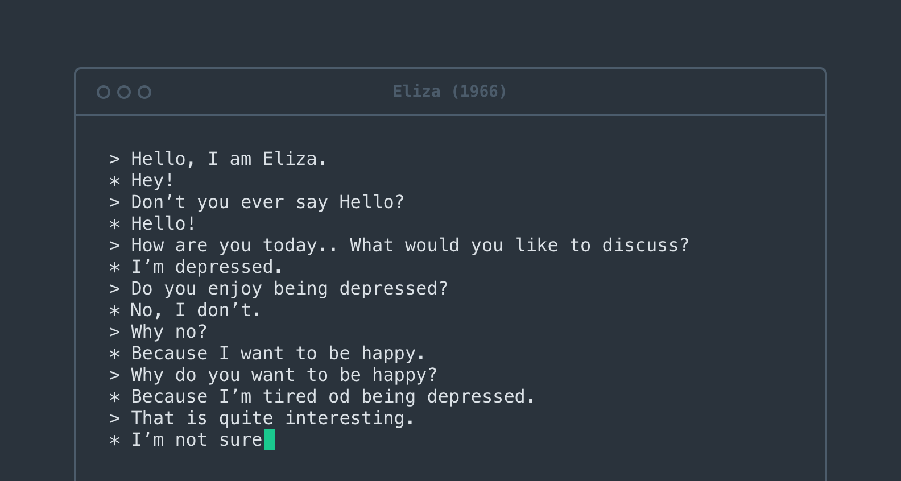
Jak to vše začalo / ELIZA

Slide 4
„Problém většiny Chatbotů je špatná definice“


Slide 5
“Chatbot je virtuální asistent“


Slide 6
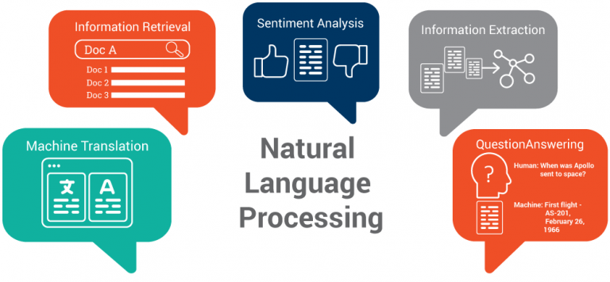
NLP je obsáhlé víc, než si možná myslíte…
A to celé ještě česky, prosím!

Slide 7
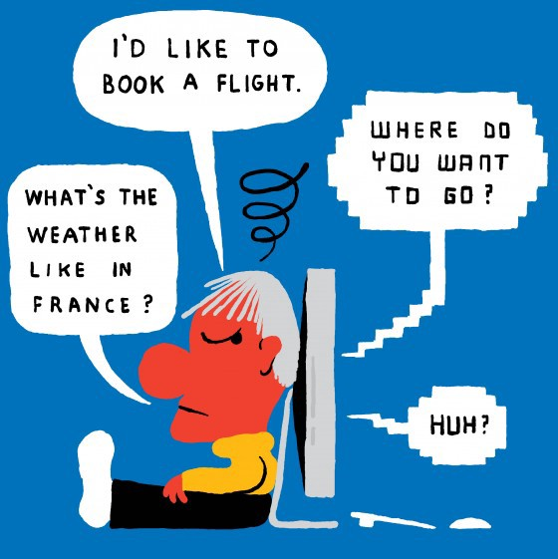
Krok 1 – rozpoznávání tématu rozhovoru

Slide 8
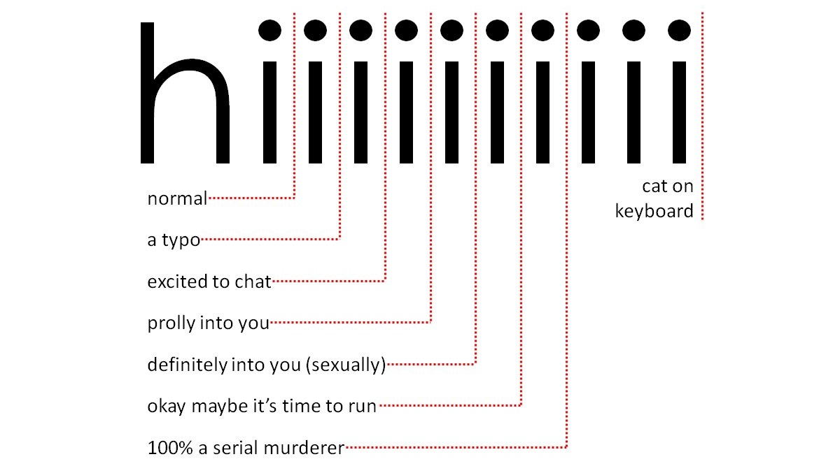
Krok 2 – zachycení informace
Práce se synonymy, antonymy atd.
Analýza sentimentu
Oprava překlepů
Rozpoznání entit (jména, názvy, lokace, atd.​)
Orientace v užším tématu

Slide 9
Krok 3 - Udržení kontextu

Slide 10
DEMO TIME

Trask / EventBot / G2

Slide 11

„Jeden chytrý bot = obrovský potenciál“

Slide 12
Děkujeme za pozornost!


